Slide 1
Основне карактеристике производне и тржишне структуре савремене тржишне привреде

Slide 2
Удружења монопола

Slide 3
Конкуренција међу монополима

Slide 4
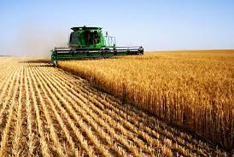
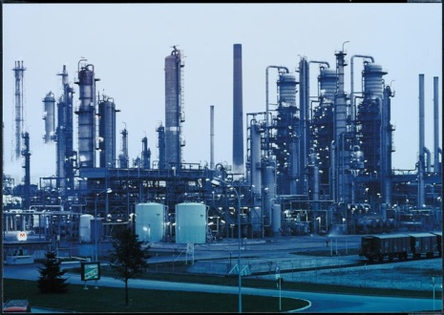
На прелазу између 19. и 20. века доминирао је примарни сектор привреде
Захваљујући научно-техничком прогресу у привредној структури смањује се удео примарног и секундарног сектора привреде, а расте значај терцијалног и кварталног сектора

Slide 5
Савремено друштво заснива се на акционарском облику организовања производње
Појава монопола у тржишној структури
Монополи, монопсони, олигополи, олигопсони

Slide 6
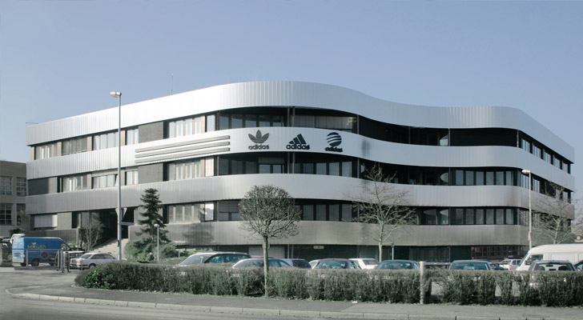
Удруживање монопола
У грани: Кател, синдикат, труст
Између грана: Комбинат, концерн, конгломерат

Slide 7
У грани
Картел- Капиталистичка предузећа се споразумевају о питањима од заједничког интереса (подела тржишта, политика цена, услови ангажовања радне снаге)

Slide 8
Синдикат- Губи комерцијалну самосталност, а задржава производну, развојну, финансијску самосталнст (заједничка је набавка и продаја)

Slide 9
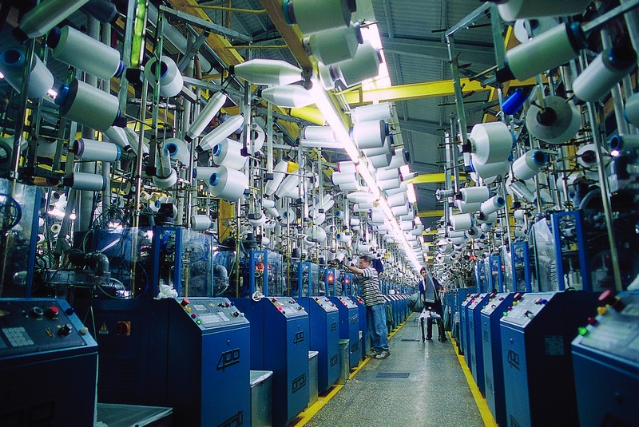
Труст- Губи сваки облик самосталности

Slide 10
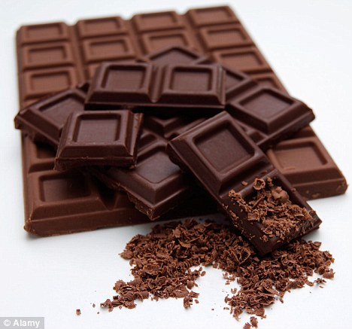
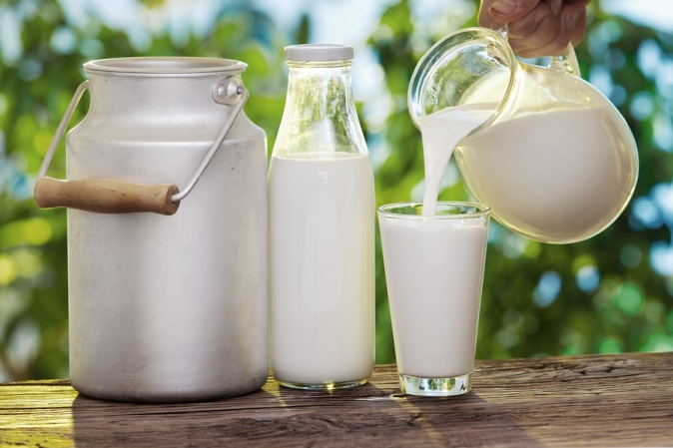
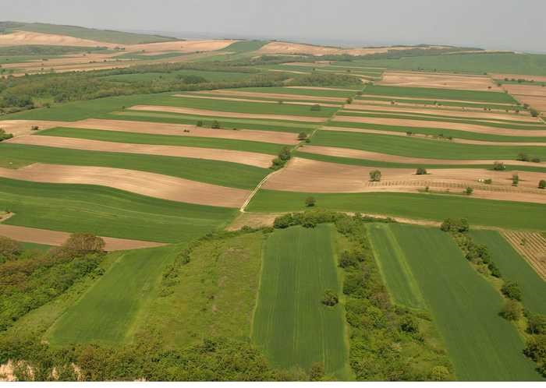
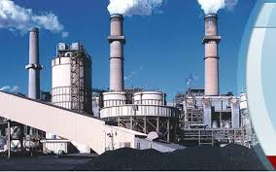
Између грана
Комбинат- Обухвата фирме у оквиру одређеног репродукционог комплекса (пр. хемијски, машиноградња, прехрамбени и сл.) почев од производње до сировина и преко израде готових производа, па до њиховог промета

Slide 11
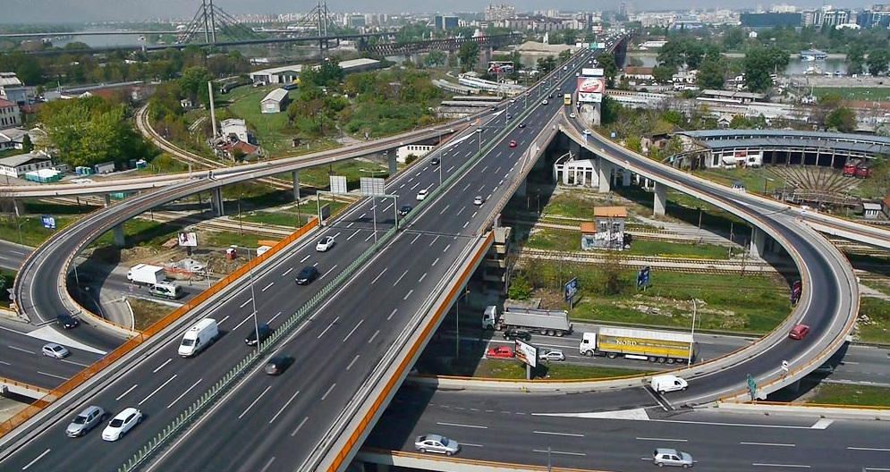
Концерн- Комплекси великог броја предузећа различитих грана (индустрија, саобраћај, трговина, банке) стрављени под контролу главне компаније (труста)

Slide 12
Конгломерат- Ради коришћења предности диверзификације производње (сељење капитала) повремено се формирају удружења звана конгломерати
Циљ је повећање профита манипулисањем финансијским средствима на берзи ситних и средњих фирми које себи припаја

Slide 13
Ограничена конкуренција међу монополима
Карактеристике:
Не врши се путем цена
Реклама, маркетинг
Диференцирање производа заснована иновацијама (измена функционалних облика производа, променом марке, дезена, облика производа)
Диференцирање услова продаје (кредитирање купаца, услови јачања, допрема робе до врата купца, куповина из фотеље)

Slide 14
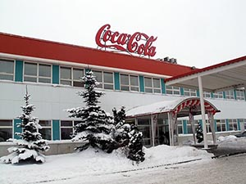
Интернационализација капитала и производње, глобализација
Заједнички развојни програми
Стварање мултинационалних и транснационалних комапнија

